Slide 1
Lottó projekt
Készítette: Dóczi Milán, Szilágyi Csaba

Slide 2
A projekt
A feladat egy olyan weboldal létrehozása volt, ahol el lehet olvasni az ötöslottó játéktörténetét, és ellenőrizni lehet a nyerőszámokat.

Slide 3
Feladatmegosztás
Szilágyi Csaba: Anyaggyűjtés
Dóczi Milán: HTML, CSS, JavaScript

Slide 4
Problémák
A projekt során nem ütköztünk semmilyen problémába

Slide 5
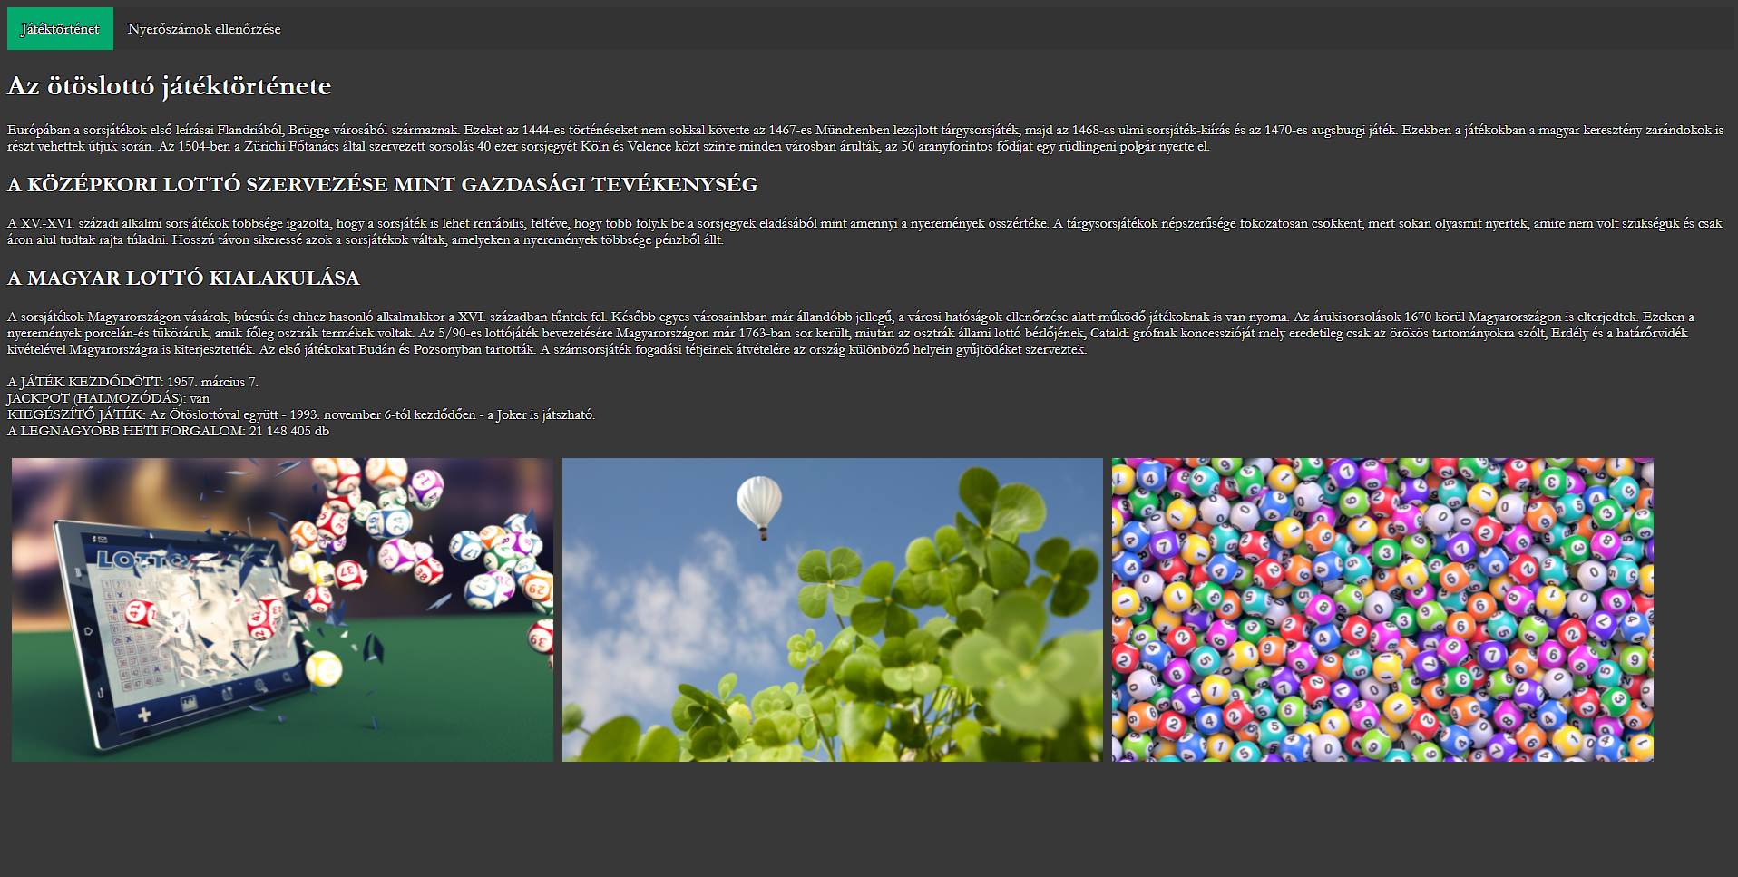
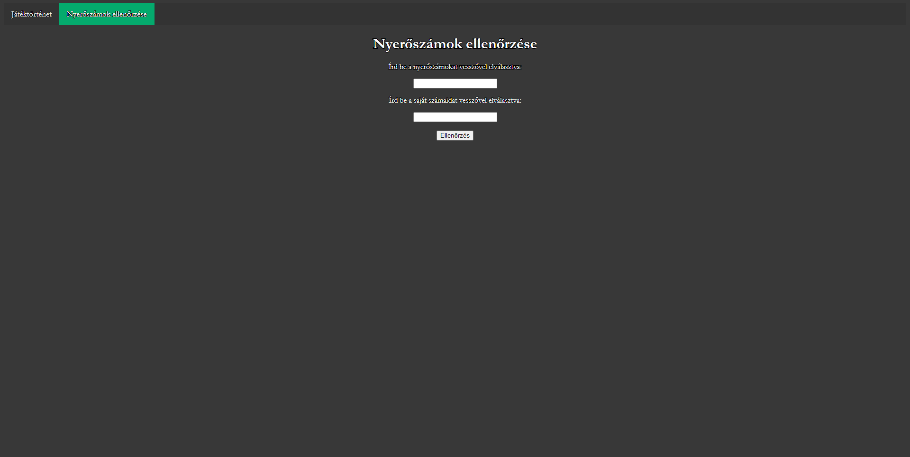
Képek a projektről

Slide 6
Források
Képek: Google
Szöveg: https://bet.szerencsejatek.hu/jatekok/otoslotto/jatektortenet

Slide 7
Köszönjük a figyelmet!

